Slide 1
МУНИЦИПАЛЬНОЕ ДОШКОЛЬНОЕ ОБРАЗОВАТЕЛЬНОЕ УЧРЕЖДЕНИЕ ДЕТСКИЙ САД КОМБИНИРОВАННОГО ВИДА №20 Г. ЛИПЕЦКА
ПУТЕШЕСТВИЕ
В СТРАНУ
ВЕЖЛИВОСТИ
Педагог-психолог первой квалификационной категории
Басинская В.Л.

Slide 2
«ВЛАДЕТЬ СОБОЙ НАСТОЛЬКО, ЧТОБЫ УВАЖАТЬ ДРУГИХ КАК САМОГО СЕБЯ,И ПОСТУПАТЬ С НИМИ ТАК, КАК МЫ ЖЕЛАЕМ, ЧТОБЫ С НАМИ ПОСТУПАЛИ, - ВОТ ЧТО МОЖНО НАЗВАТЬ ЧЕЛОВЕКОЛЮБИЕМ.»
Конфуций

Slide 3
ЦЕЛИ
СОЗДАНИЕ УСЛОВИЙ ДЛЯ ЕСТЕСТВЕННОГО
ПСИХОЛОГИЧЕСКОГО РАЗВИТИЯ РЕБЕНКА
1. Познакомить детей с правилами поведения в
группе.
2. Продолжать формировать навыки вербального и
невербального общения, вежливого обращения.
3. Развивать внимание, память, наглядно-образное и
словесно-логическое мышление.
4. Развивать мелкую и общую моторику.
5. Снятие эмоционального и телесного напряжения.

Slide 4
ЗАДАЧИ
1. Развитие эмоциональной сферы. Введение ребенка
в мир человеческих эмоций.
2. Развитие коммуникативных умений, необходимых
для успешного развития процесса общения.
3. Развитие волевой сферы – произвольности и
психических процессов, саморегуляции.
4. Развитие интеллектуальной сферы – развитие
мыслительных умений, наглядно-действенного,
наглядно-образного, словесно-логического,
творческого и критического мышления.

Slide 5
ЗАДАЧИ
5. Развитие личностной сферы- формирование
адекватной самооценки.
6. Формирование позитивной мотивации.
7. Развитие познавательных и психических процессов:
восприятия, памяти, внимания, воображения.

Slide 6
КОНЦЕПТУАЛЬНАЯ ОСНОВА ЗАНЯТИЯ
Содержание занятия строится на идеях развивающего обучения Д.Б. Эльконина – В.В. Давыдова, с учетом возрастных особенностей и зон ближайшего развития (Л.С. Выготский, Д. Б. Эльконин).
Рефлексивно-деятельностный подход позволяет решать задачи развития психических функций через использование различных видов деятельности, свойственных данному возрасту.
На занятии придерживались идеи некритичного гуманного отношения к внутреннему миру каждого ребенка (К.Роджерс).

Slide 7
КОНЦЕПТУАЛЬНАЯ ОСНОВА ЗАНЯТИЯ
Принцип личностно-ориентированного подхода (Ш.А. Амонашвили) предлагает выбор и построение материала ориентируясь на потребности и потенциальные возможности ребенка.
Повышение эффективности основано на идеях поэтапного формирования действий (П.Я. Гальперин).

Slide 8
ФОРМЫ РАБОТЫ
Групповые занятия.
Построение занятия ориентировано на удовлетворение ведущей потребности, свойственной конкретному периоду детства и основано на развитии ведущего психического процесса или сферы психики.
В частности:
5-6 лет – эмоциональная сфера, коммуникативная сфера.
Занятия проводятся в помещениях с соблюдением санитарно-гигиенических норм и правил.

Slide 9
МАТЕРИАЛЫ
*Игрушка Утенок Василий
*Шкатулка
*Ключи
*Магнитофон
*Аудиозапись музыкальной импровизации на песню
Сергея Гребенникова «Когда ЛЮБОВЬ пронизывает
все» в исполнении Анны Митт (скрипка)
*Проектор, экран, ноутбук
*Магнитная доска, магниты *Листы белой бумаги- А-4, цветные и простые карандаши, фломастеры, краски, кисти

Slide 10
ХОД ЗАНЯТИЯ
I этап Организационный
Приветствие, организационный момент
II этап Мотивационный
Появление Утенка
III этап Практический
1. Разгадывание первой тайны: «Приветствие с
улыбкой»
2. Разгадывание второй тайны: «Обращение к друг
другу по имени»
3. Игра «Подарок»
4. Разгадывание третьей тайны: «Говорите вежливо,
спокойно, глядя в глаза»

Slide 11
ХОД ЗАНЯТИЯ
5. Разгадывание четвертой тайны: «Не драться, не
мешать другим»
6. Разгадывание пятой тайны: «Внимательно слушать,
говорит тот у кого мяч»
7. Игра «Кто кем будет?»
8. Пальчиковая гимнастика «Замок»
9. Задание «Ладошки-ключики»
10.Разгадывание шестой тайны: «Хочешь сказать – дай
нам об этом знать, например…»

Slide 12
ХОД ЗАНЯТИЯ
12. Разгадывание седьмой тайны: «Прощание»
IV этап Рефлексивный
1. Подведение итогов, рефлексия, ритуал прощания
2. Упражнение «Доброе тепло»

Slide 13
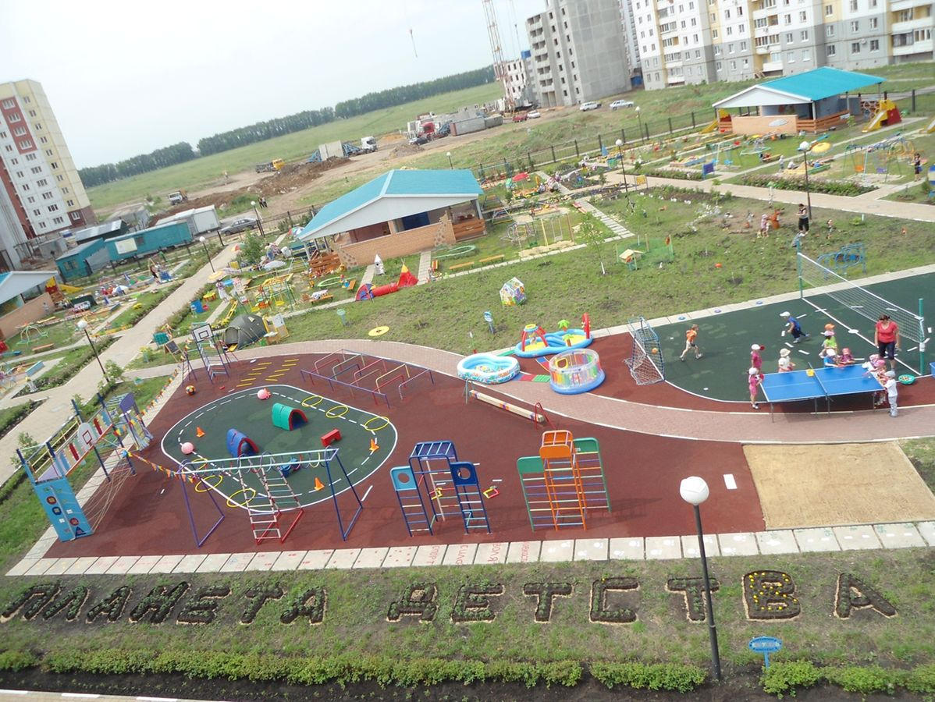
У каждого человека лишь 4 способа общения с людьми.
О нас судят по тому, что мы делаем,
как мы выглядим, что мы говорим и
как мы это говорим.

Slide 15
